Slide 1

ניתוח נתונים בפייתון

Slide 2
מה אנחנו הולכים ללמוד?
ספריית numpy
ספריית pandas
שליפה ממאגרים
ספריות מתקדמות לניתוח נתונים
Notes:
numpy – ספריית הבסיס לאופרציות מתמטיות, ומכילה את כל הפונקציות המתמטיות והסטטיסטיות.
pandas – ספריית ניתוח הנתונים הראשית והעיקרית, בנויה על numpy.

Slide 3
ציר הלימוד Pandas&Numpy
1
3
5
7
9
DataFrame
Indexing
text data
Group By
Time Series
Numpy
Merge - Concat
Series
Filtering
apply
Multi Index
0
2
4
6
8
10

Slide 4
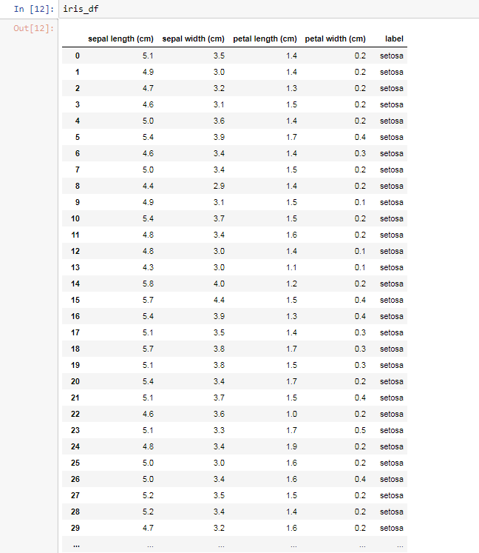
דוגמאות

Slide 5
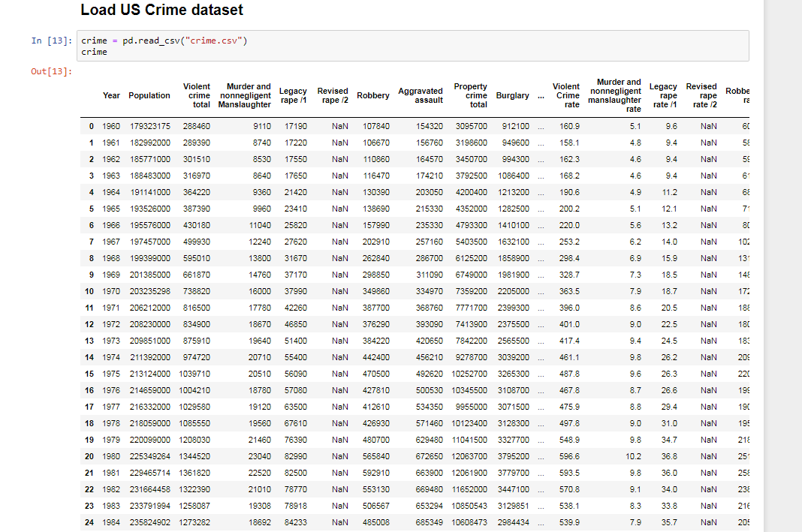

Slide 6
ציר לימוד פייתון מתקדם
שליפה ממאגרים
Numpy & Pandas
API ומאגרים לא רלציוניים
סטטיסטיקה

Slide 7
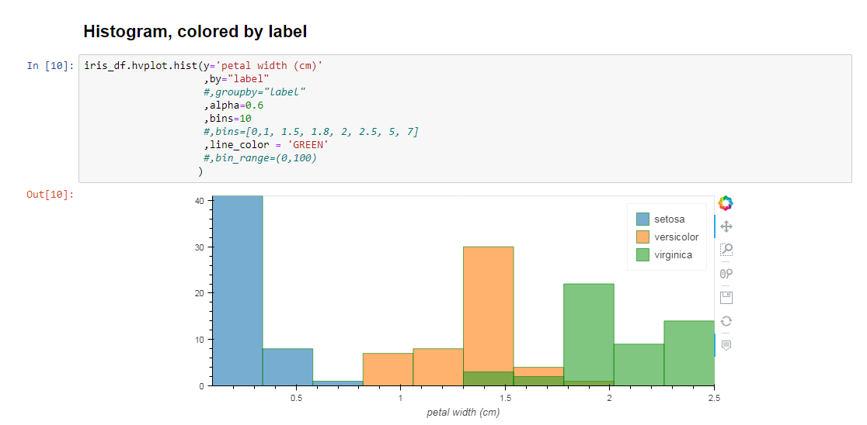
דוגמאות

Slide 8
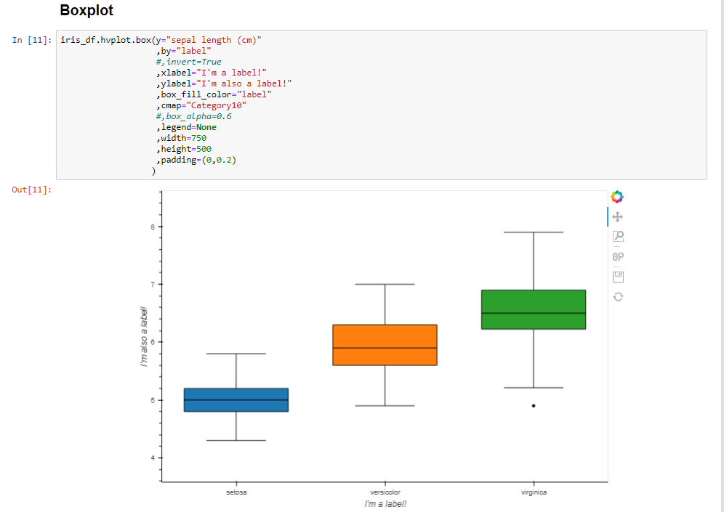

Slide 9
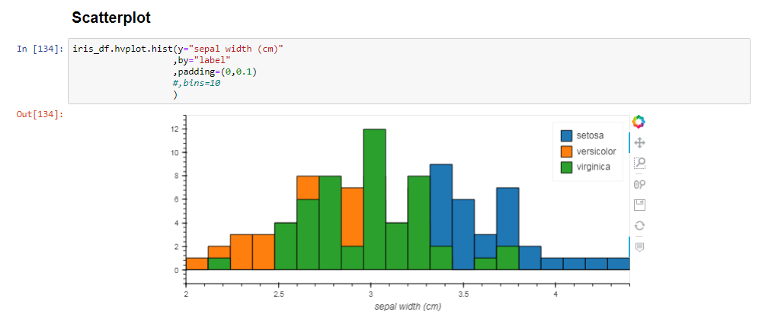

Slide 10
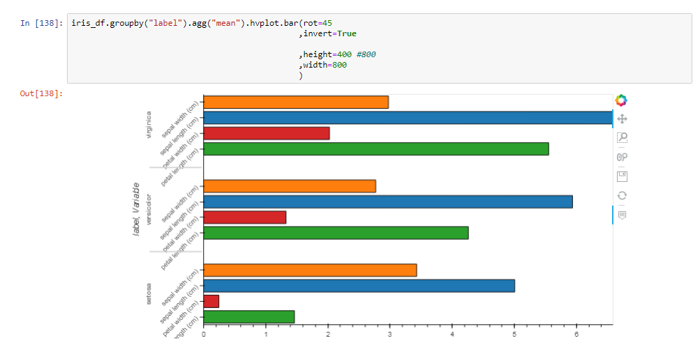

Slide 11
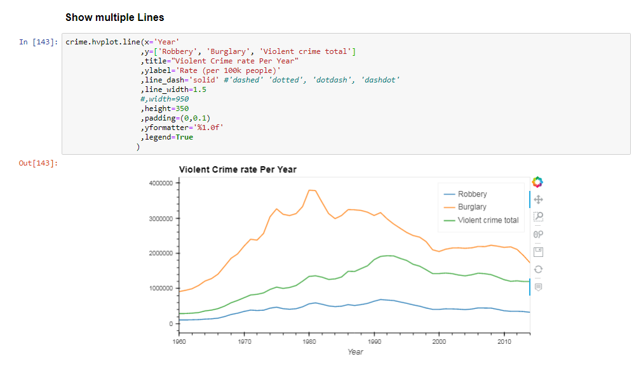

Slide 12
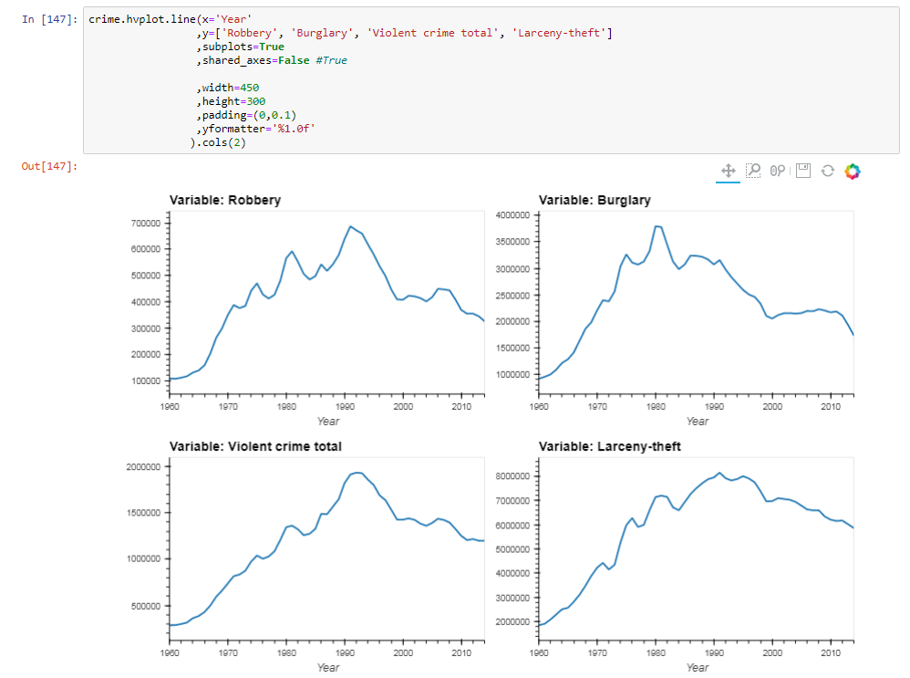

Slide 13
